Slide 1
Comportamiento de vuelos en Colombia años 2016-2017
José Daniel Ayala Barrera
https://danielxxi.github.io/Tarea4VA/

Slide 2
Propósito del proyecto (descripción): El propósito del proyecto es desplegar información sobre el comportamiento de los vuelos para los primeros ocho meses del año 2017, tomando como base los datasets disponibles en la página de aerocivil (http://www.aerocivil.gov.co/atencion/estadisticas-de-las-actividades-aeronauticas/bases-de-datos) y en los datos complementarios de openfights.org (https://openflights.org/data.html). Este análisiS se hace basado en la cantidad de vuelos (itinierarios) y la cantidad de pasajeros transportados. Qué tecnologías utilicé: html, css y d3
Qué fue lo que más trabajo me costó: manejar github
De qué estoy más orgulloso: Creo que al fin estoy aprendiendo a manejar el github!!! Es dificil cuando uno no tiene perfil de desarrollador aprender y desaprender.

Slide 3
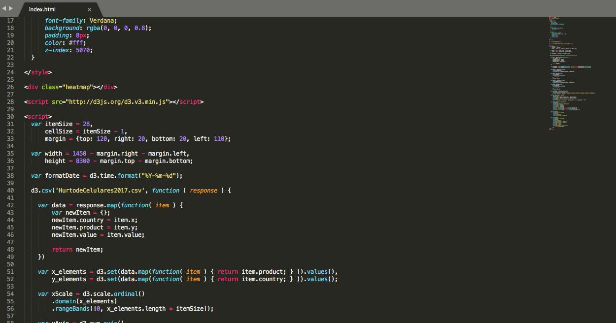
Intentando con el editor sublime

Slide 4
Se laboran visualizaciones usando Tidy Tree, y para un caso se aplicó radial layout

Slide 5
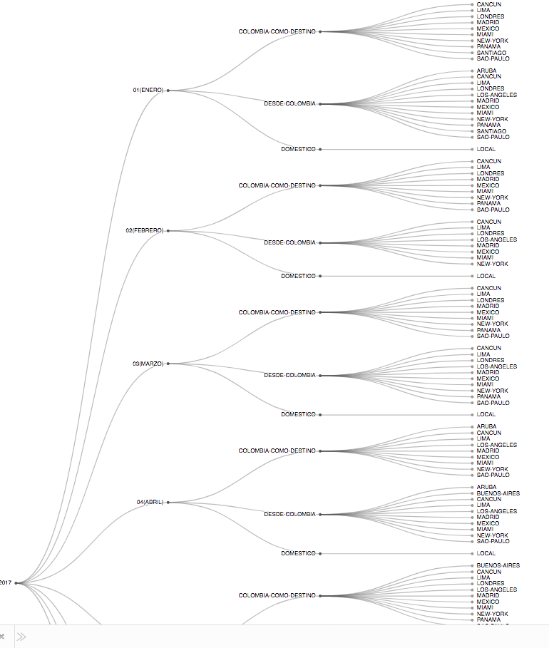

Slide 6
